Slide 1
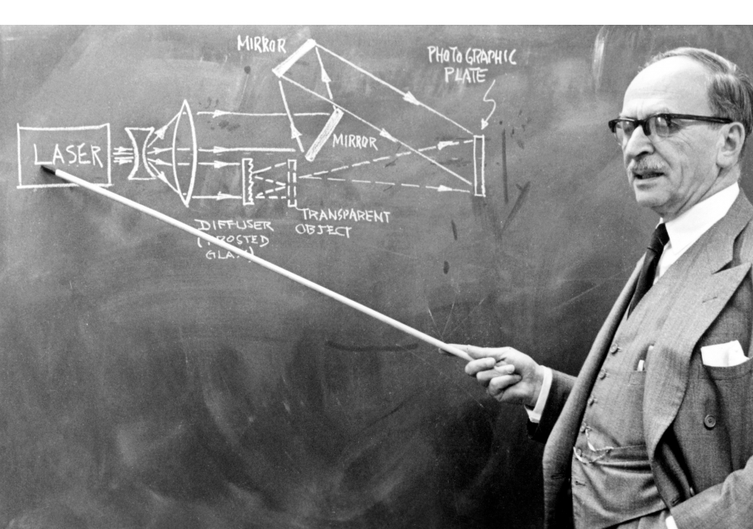
Híres magyar feltalálók, találmányok

Slide 2
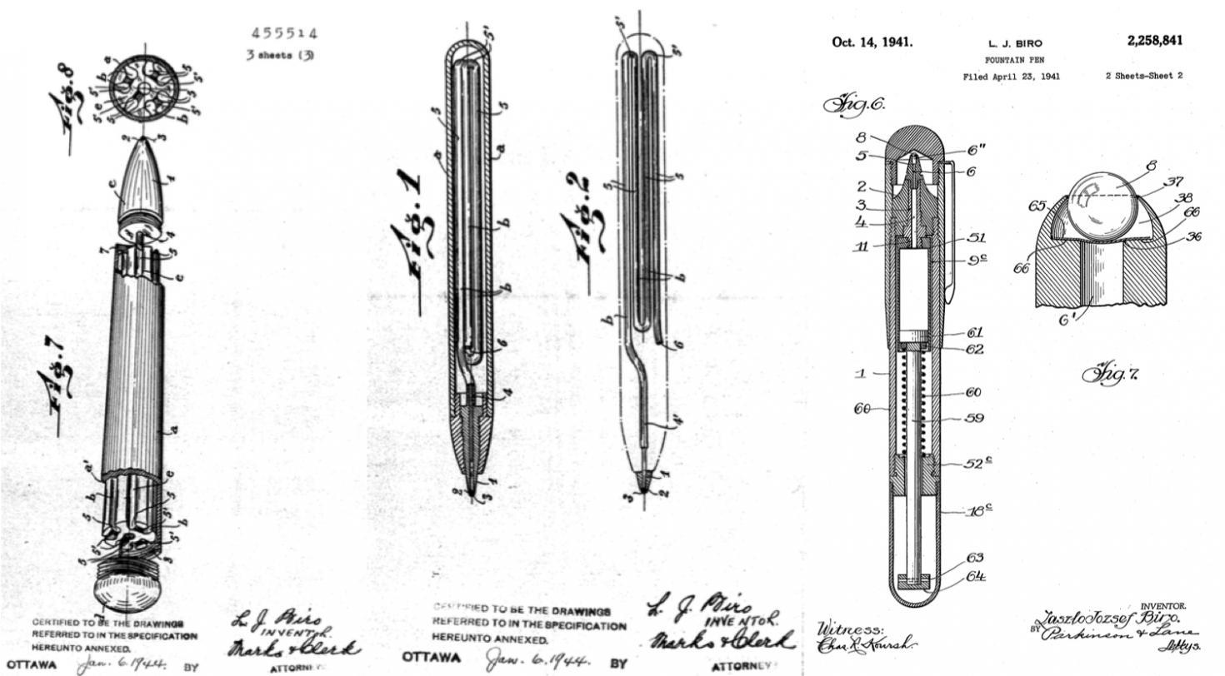
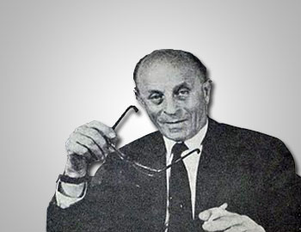
Golyóstoll – Bíró László
Régies nevén : Bíró-toll
Viszkózus tintával töltött henger
Sárgarézből, acélból vagy vlofrám-karbidból készül
Majdnem azonnal megszárad a tinta
Nem igényel karbantartást

Slide 3
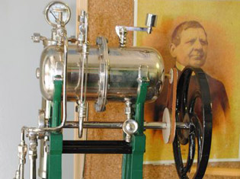
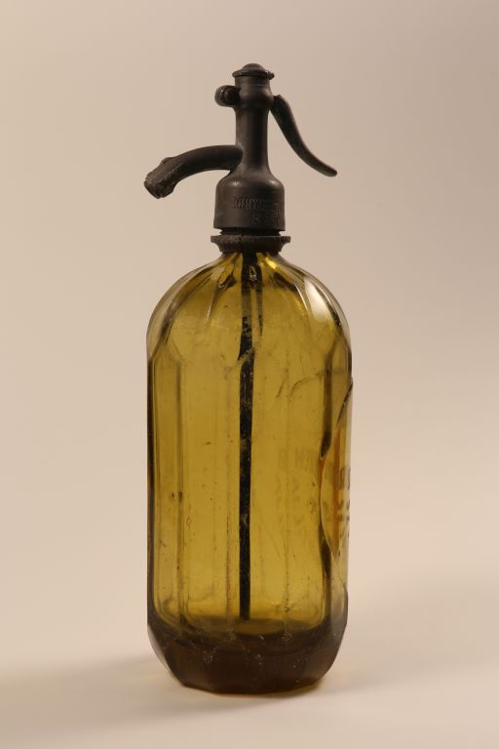
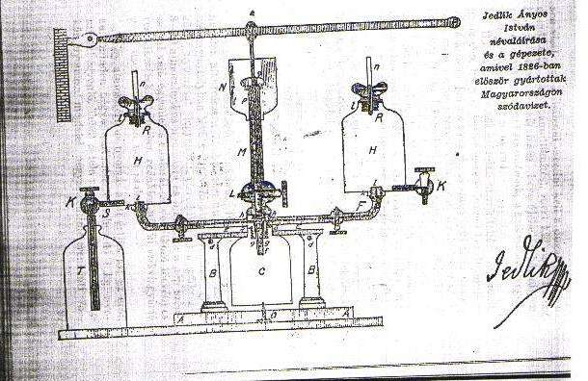
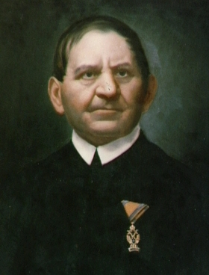
Szódás palack – Jedlik Ányos
Nyomás alatt lévő szénsavas ital
Szikvíz : szikonfejes palackba töltött termék

Slide 4
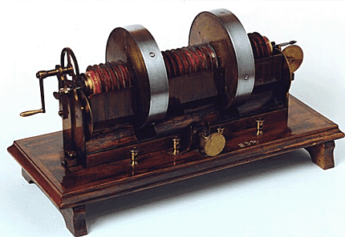
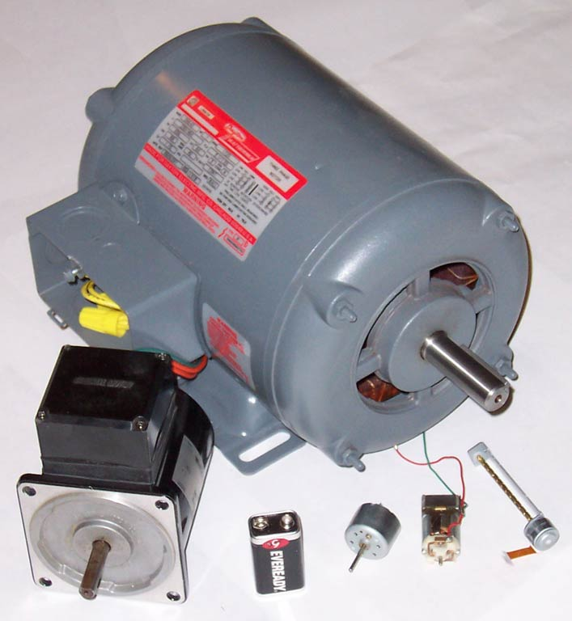
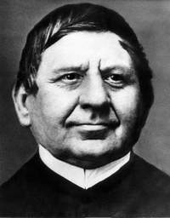
Villanymotor – Jedlik Ányos
Villamos gép
Elektromágneses indukció elve
Forgó mozgás
1825-ben készítette az első villanymotort Jedlik Ányos

Slide 5
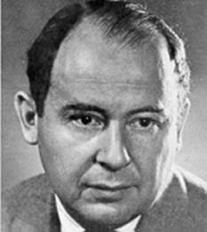
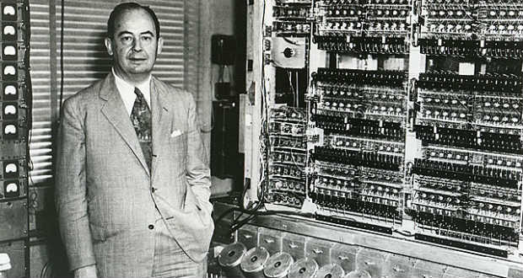
Számítógép – Neumann János
Modern számítógép fogalmát és felépítését dolgozta ki
Minden alkatrész területileg egy helyen található
CPU, tároló operatív memória, I/O rendszer

Slide 6
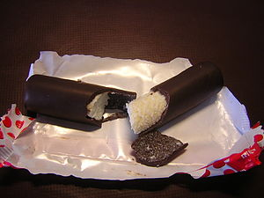
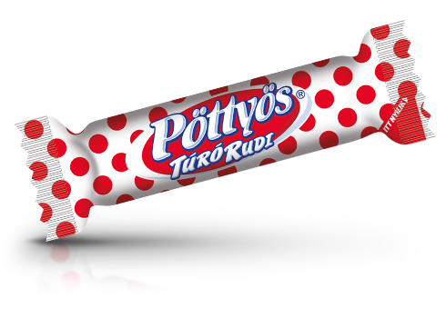
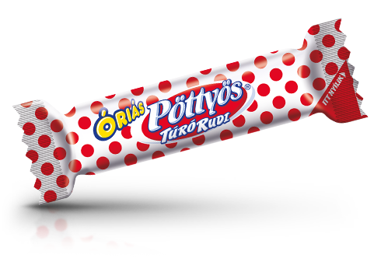
Túró Rudi – Klein Sándor
Kakaós masszával bevont édeskés-savanykás túrórúd
Magyarország egyik legkedveltebb desszertje

Slide 7
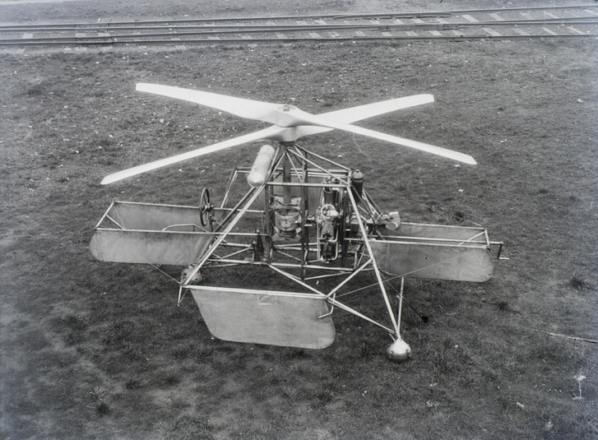
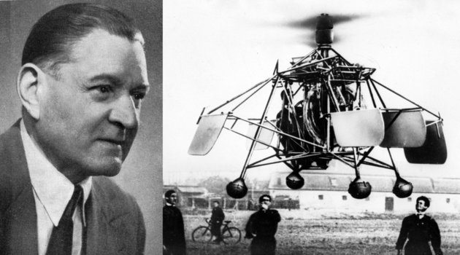
Helikopter – Asbóth Oszkár
Asbóth Oszkár mérnök a merev legcsavarral való kisérletezés eredményeként alkotta meg.
1928. szeptember 9.-én szált fel először , egy helyből, függőlegesen a magasba
Vízszintesen kormányozható volt a gépe

Slide 8
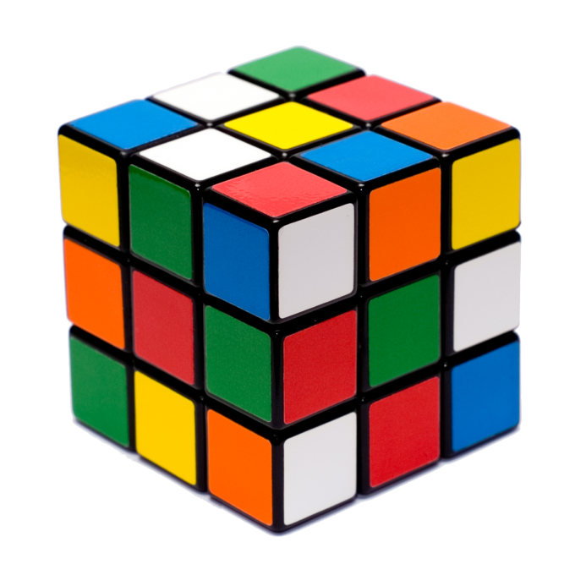
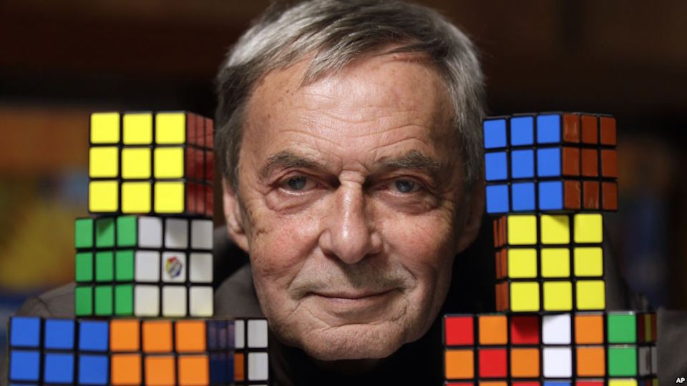
Rubik kocka – Rubik Ernő
Eredeti neve : Bűvös kocka
Háromdimenziós logikai játék
1974-ben találta fel ifj. Rubik Ernő
Térbeli logikai játék
Célja

